Slide 1
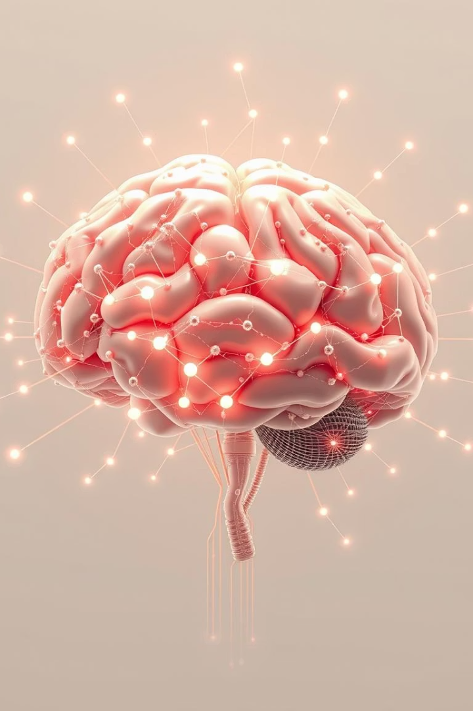
IA Descomplicada: Domine o ChatGPT e Ferramentas Essenciais para o Dia a Dia
Bem-vindo(a) ao mundo fascinante da Inteligência Artificial! Nesta apresentação, exploraremos como o ChatGPT e outras IAs facilitam sua rotina. Prepare-se para descobrir aplicações práticas e acessíveis que podem revolucionar seu dia a dia.

Slide 2
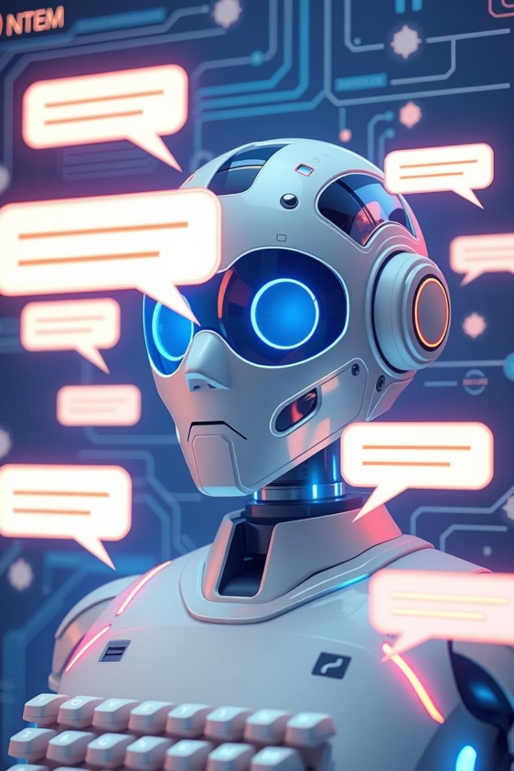
O Que é ChatGPT?
Modelo da OpenAI
Treinamento Extenso
Capaz de gerar textos e responder perguntas diversas.
Aprendeu com grandes volumes de dados coletados da internet.
Popularidade Rápida
100 milhões de usuários em apenas 2 meses após o lançamento.

Slide 3

Como o ChatGPT Funciona?
Arquitetura Transformer
Deep Learning
Ajuste Humano (RLHF)
Aprende padrões complexos ao prever palavras seguintes.
Base para o processamento de linguagem natural avançado.
Melhorias via feedback para conversas naturais e precisas.

Slide 4
Aplicações Práticas do ChatGPT no Seu Dia a Dia
Comunicação
Conteúdo
Resumos
Geração automatizada de e-mails e mensagens
Rascunhos para documentos e apresentações
Simplificação de textos extensos e complexos.
Personalização rápida e eficaz
Criação de posts para redes sociais

Slide 5





Exemplos Concretos de Uso
E-mail Formal
Solicitação clara e objetiva de aumento salarial.
Esboço de Apresentação
Tópicos organizados sobre energia renovável.
Resumo Científico
Resumo preciso sobre mudanças climáticas.
Posts Criativos
Ideias para promoção de novos produtos nas redes.

Slide 6





Outras Ferramentas de IA Essenciais
DALL-E 2 / Midjourney
Google Translate
Otter.ai
Transcrição automática para áudio e vídeo.
Criação de imagens a partir de texto.
Tradução instantânea e precisa de idiomas.
Grammarly
Correção gramatical e aprimoramento de textos.

Slide 7
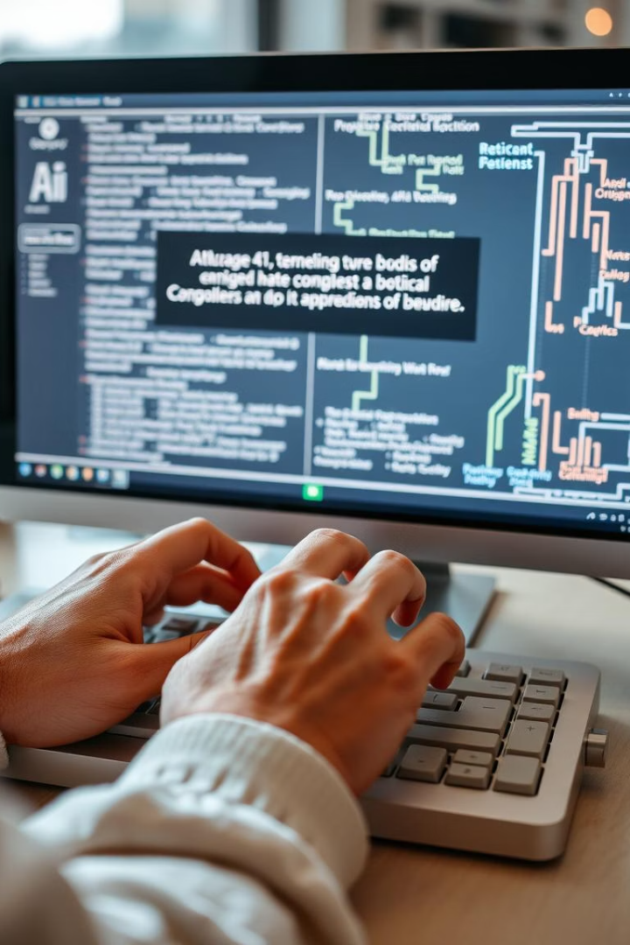
Prompt Engineering: A Chave Para Resultados Incríveis
Clareza e Especificidade
Instruções diretas garantem respostas melhores.
Contexto Relevante
Detalhes importantes aprimoram a precisão das respostas.
Palavras-chave
Usar termos certos direciona a IA adequadamente.
Testar Abordagens
Experimentar diferentes frases para otimizar resultados.

Slide 8

Dicas Para Uso Seguro e Responsável da IA
Verifique a Informação
Proteja Seus Dados
Confirme dados gerados antes de aplicar.
Evite compartilhar informações pessoais sensíveis.
Esteja Atento aos Vieses
Use Como Apoio
Lembre-se das limitações e preconceitos possíveis.
IA complementa, não substitui, seu pensamento crítico.

Slide 9




O Futuro da IA e Seu Impacto no Nosso Dia a Dia
Setores Impactados
Avanços Contínuos
Saúde
Modelos cada vez mais sofisticados e integrados.
1
2
Educação
Finanças
Economia Global
4
3
Regulamentação
$15.7 trilhões estimados até 2030 (Fonte: PwC).
Necessária para uso ético e responsável.

Slide 10
Conclusão: A IA ao Seu Alcance
A IA pode transformar sua produtividade e criatividade.
Use de maneira ética e responsável para melhores resultados.
Explore e experimente ferramentas como ChatGPT já!
Comece hoje e potencialize seu dia a dia com tecnologia.

